Slide 1
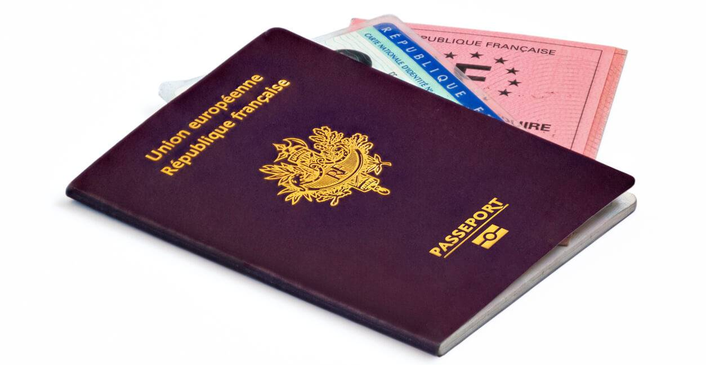
Avoir une identité
(première partie)

Slide 2
Comment se définir soi-même et par rapport aux autres ?
Avoir une identité individuelle :
(être soi-même)
Identité personnelle
Identité légale
Identité numérique
Avoir une identité collective :
(être membre d’un groupe)
Nation française
Monde francophone

Slide 3
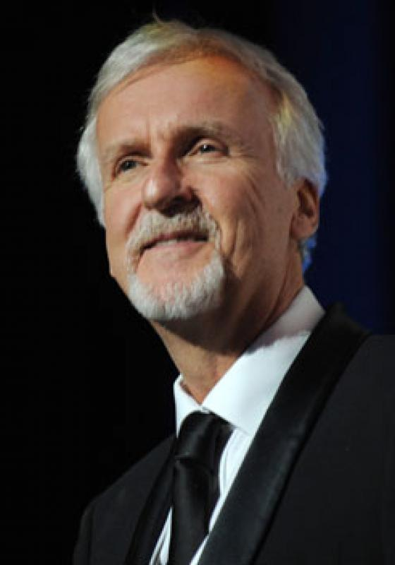
Identité personnelle : ensemble des particularités d’une personne.
EXEMPLE : JAMES CAMERON
Cheveux : blancs
Yeux : verts
Personnalité : dur, perfectionniste
Passions : science-fiction, écologie
Alimentation : végétarien
Vécu : premier Homme à descendre en solo dans la fosse des Mariannes (endroit le plus profond de la Terre)
James Cameron est le réalisateur des films Titanic et Avatar.

Slide 4
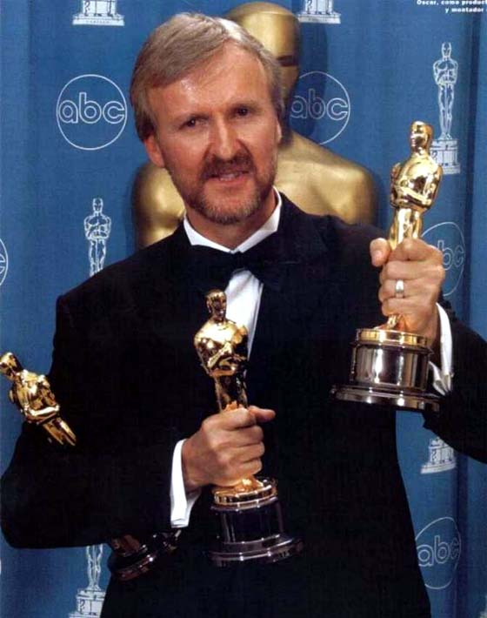
Identité légale : ensemble des informations publiques d’une personne.
EXEMPLE : JAMES CAMERON
Nom : James Francis Cameron
Date de naissance : 16 août 1954
Lieux de naissance : Kapuskasing
Nationalité : canadienne
Sexe : masculin
Résidence : Los Angeles
Le triomphe de Cameron : Titanic devient le plus gros succès de l’histoire du cinéma et remporte 11 oscars en 1998.

Slide 5
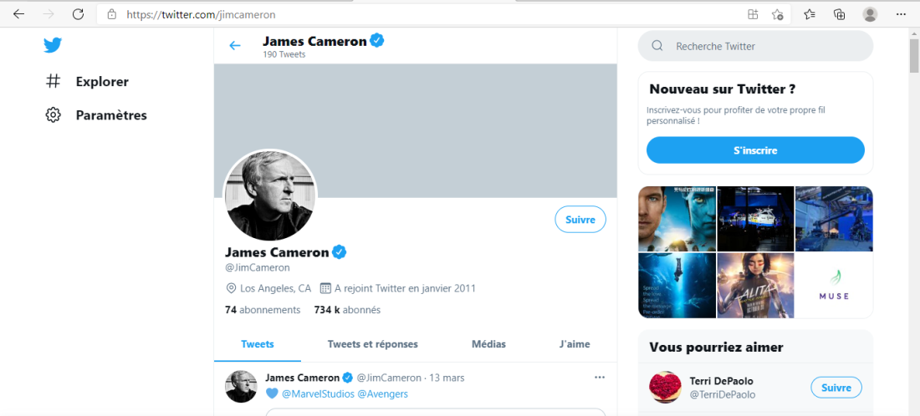
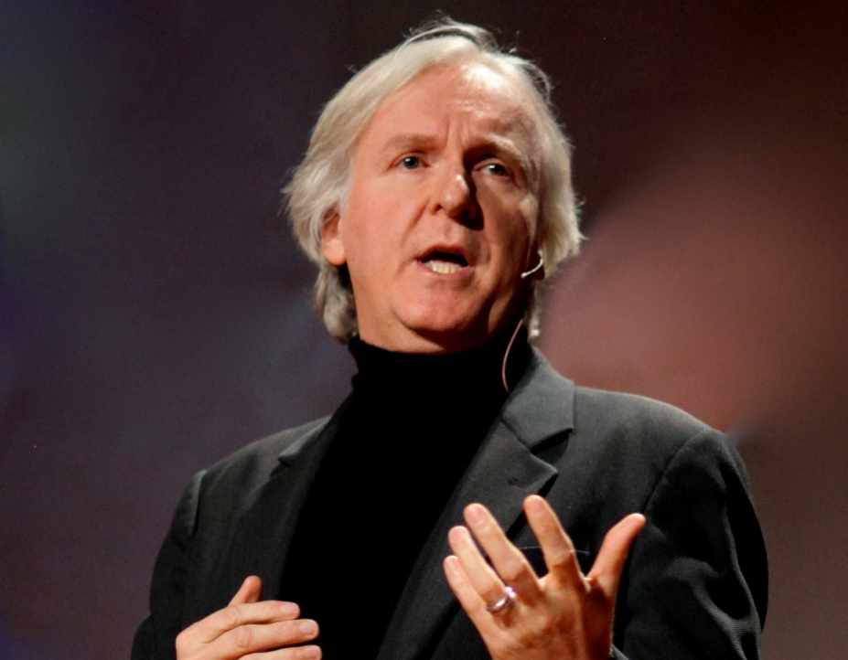
Identité numérique : ensemble des informations disponibles à propos d’une personne sur Internet.
EXEMPLE : JAMES CAMERON
« Je ne veux pas être scruté par tout le monde. Je ne veux pas montrer tout ce que je fais. Quand je regarde autour de moi à l’aéroport, plus personne ne fais attention à ce qu’il se passe. Les gens ne vivent plus le moment. »
Le réalisateur a choisit de limiter sa présence sur les réseaux sociaux et ne les utilise que pour parler de son travail (ici, son compte Twitter)

Slide 6

Les dangers de l’usurpation d’identité :
« La personne qui l'a publiée prétend qu'il s'agit d'une lettre de Michel Sardou. Celle-ci contient de nombreux passages xénophobes et anti-Islam. «Je suis abasourdi, effondré. Je suis tout sauf ce qu'ils disent ! C'est pire qu'une insulte ou une gifle» avait indiqué Michel Sardou, avouant qu'il se sentait « impuissant face à cette rumeur. Et ça me rend fou. Je ne peux rien faire à part dire aux gens : ne croyez pas ce que dit ce texte, c'est un faux !». Malgré sa prise de contact avec les forces de l'ordre, la rumeur continue de vivre. »
« Non, Michel Sardou n’a pas signé une lettre xénophobe », Libération, 24 juin 2019.
Michel Sardou est un chanteur populaire ayant vendu plus de 100 millions de disques.

Slide 7
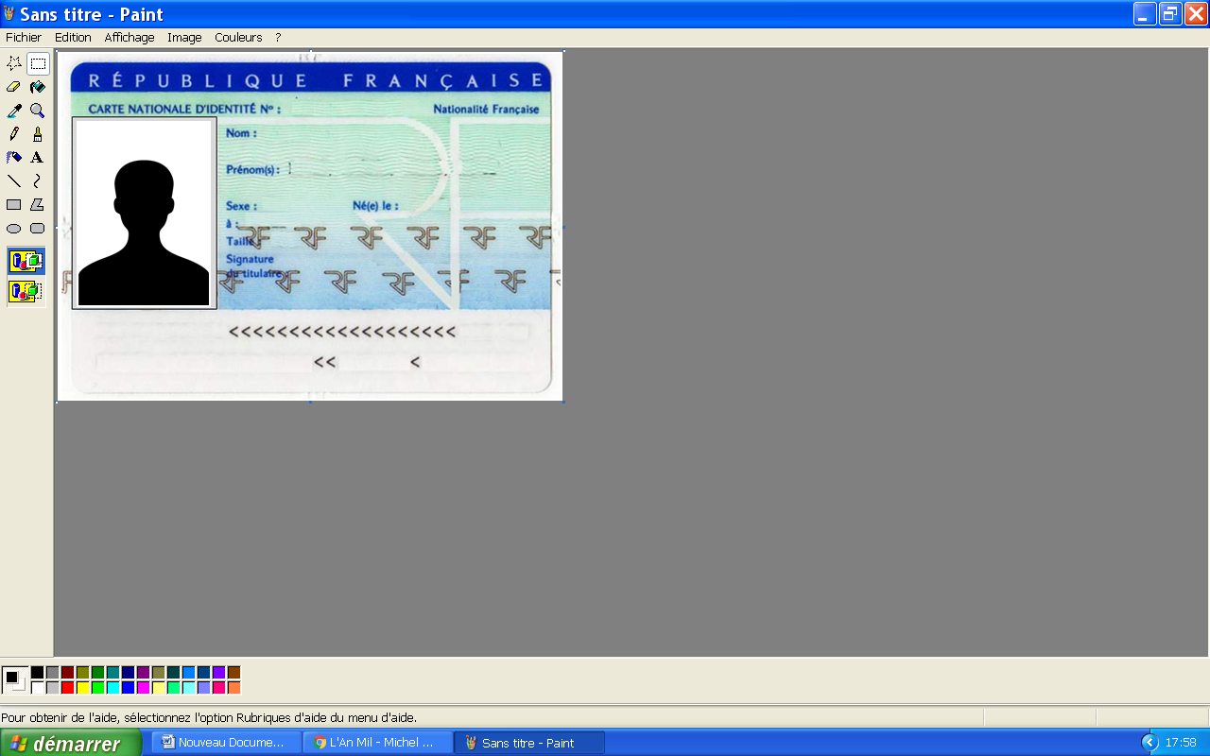
La carte d’identité :
Pas obligatoire
Gratuite (sauf si perte)
Valable 15 ans (pour les majeurs) ou 10 ans (pour les mineurs)
Délivrée en mairie
La carte d’identité peut être remplacée par un passeport. Vous aurez besoin de l’un ou l’autre le jour du brevet.

